Slide 1
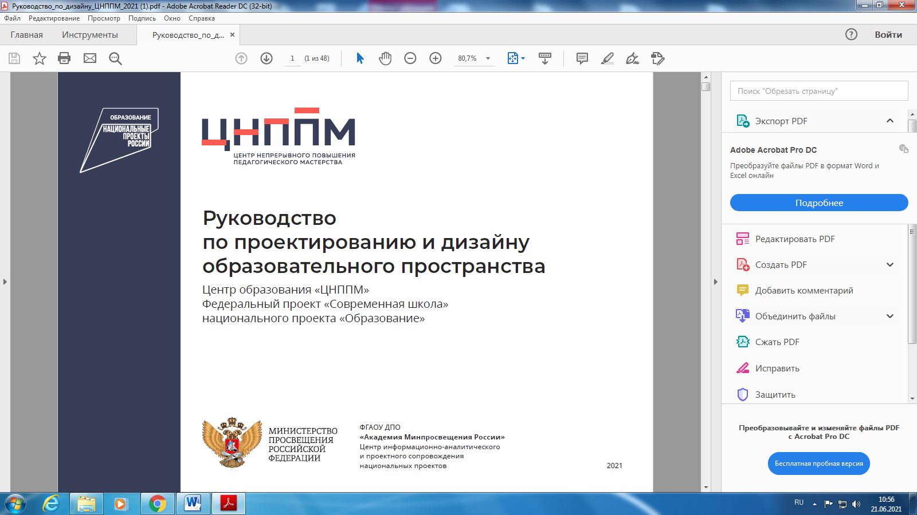
мониторинг реализации целевой модели наставничества в Приморском крае
Сеничева Юлия Алексеевна, гл. эксперт ЦНППМ ПК ИРО, yasen65@mail.ru, 89242518521

Slide 2
Задачи мониторинга
оценить эффективность реализации ЦНМ в образовательных организациях:
- по доле ОО от общего количества ОО, имеющих на сайте Положение о системе наставничества;
- по доле ОО от общего количества ОО, имеющих размещенную на сайте дорожную карту (план мероприятий) по реализации Положения о системе наставничества ;
- по доле ОО от общего количества ОО, имеющих на сайте приказы о назначении/закреплении наставника за наставляемым/группой наставляемых;
-по доле ОО от общего количества ОО, имеющих размещенные на сайте программы наставничества различных форм;

Slide 3
оценить эффективность реализации ЦНМ в ОО:
по количеству и доле молодых педагогов, имеющих наставников (утвержденные программы наставничества);
по доле от общего числа педагогов в ОО, вовлеченных в различные формы наставничества:
количество и доля педагогов-наставников в образовательной организации на уровне школы, муниципалитета, региона (10 из 71 /14%)
-количество и доля наставляемых педагогов на уровне школы, муниципалитета, региона

Slide 4
оценить эффективность реализации ЦНМ в ОО:
- по доле ОО от общего количества ОО , имеющих размещенный на сайте организации банк наставнических практик различных форм «педагог-педагог», «педагог-учащийся», «учащийся-учащийся»;
- Наличие инфоповодов на официальном сайте/ официальном аккаунте ОО (количество, ссылки)

Slide 5
оценить качество деятельности ММС по организации муниципальной системы наставничества:
- по наличию муниципального банка наставнических практик;
- по наличию муниципального плана/дорожной карты по организации и проведению комплекса тематических мероприятий с участием наставников и наставляемых;
по наличию муниципальной Школы наставничества и механизмов включения в региональную сеть.
(Большой Камень, Уссурийск, Спасск-Дальний, Лесозаводск, Дальнереченск, Владивосток, Черниговский МР)

Slide 6
Муниципальная школа наставничества - неформальное или формальное объединение педагогических работников с целью создания условий для методического сопровождения профессионального развития педагогов на основе использования сетевых форм взаимодействия для внедрения механизмов и технологий наставничества в рамках целевой модели наставничества. Школа имеет структуру, дорожную карту определяемую целями и задачами данного объединения. Руководство Школой осуществляет куратор, выполняющий организационную деятельность.
Региональная сеть муниципальных школ наставничества – совокупность взаимосвязанных и интегрированных между собой, но при этом относительно самостоятельных субъектов методической деятельности муниципального и институционального (образовательной организации) уровней, обеспечивающих сопровождение педагогических работников в профессиональном развитии с использованием сетевых форм взаимодействия и внедрения механизмов наставничества;

Slide 7
Образовательные организации
Положение
9 –есть, 3 –нет, 22 –частично,
из них в12 - более чем в 50% ОО
Приказы
5 –есть,3 –нет, в 26 – частично,
из них в 14 - более чем в 50% ОО

Slide 8
Образовательные организации
Программы
4 –нет, 30-частично: из них в 16 - более чем в 50% ОО
Дорожная карта/план
5 – есть, 4 – нет, 25 – частично: из них в 14 - более чем в 50% ОО
Нет ни одного муниципалитета, в котором банк программ наставничества был бы во всех образовательных организациях.
Нет банка программ наставничества ни в одной образовательной организации в 4 муниципалитетах - Ольгинский МР, Черниговский МР, Анучинский МО, Кировский МР.
Большая часть программ имеет форму плана работы с молодыми педагогами. Практически нет программ наставничества обучающихся или других ролевых моделей.

Slide 9
Общие замечания.
Неверифицированная информация
Не разработана нормативно-правовая основа для формирования системы наставничества, отсутствуют управленческие механизмы для организации качественного и эффективного процесса наставничества в ОО. В 54% ОО полностью отсутствует как результат наставнической деятельности банк программ наставничества, а в 46% ОО банк чаще всего представлен 1-2 программами наставничества. Итогом реализации программ наставничества является наставническая практика. Отсутствие качественно описанных наставнических практик в 87% образовательных организаций свидетельствует о низком уровне педагогических и методических компетенций наставников, а также о неэффективности деятельности куратора наставничества в ОО.

Slide 10
1.М реестр наставников 6 – есть, 14 –нет, 14 -частично
2.М банк программ 6 – есть, 7 – частично, 21 - нет
3.М Банк практик 5 –есть, 26 - нет, 3 – частично
4.М план 14 –есть, 20 -нет

Slide 11
Мониторинг (апрель)
1 блок – эффективность реализации целевой модели наставничества в ОО
2 блок – эффективность деятельности ММС по созданию системы наставничества в муниципалитете
https://pkiro.ru/wp-content/uploads/2021/03/analiticheskaya-spravka-po-rezultatam-monitoringa-realizaczii-czelevoj-modeli-nastavnichestva.pdf (адресные рекомендации, аналитическая справка)

